Slide 1
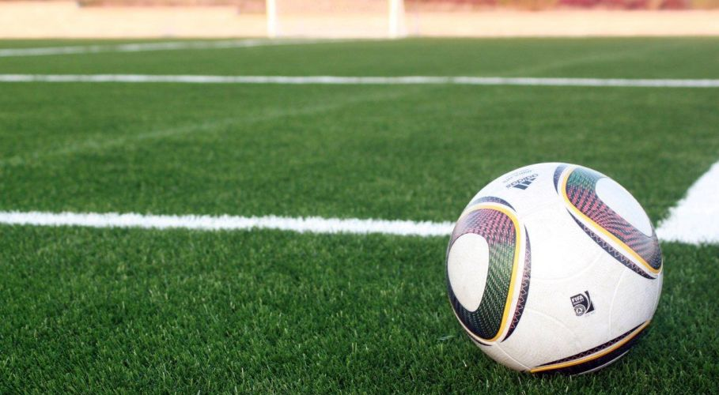
Nogometni kviz

Slide 2
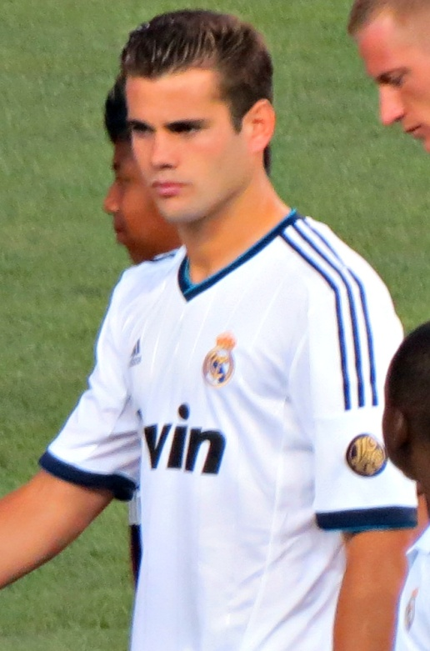
Igrač sa slike je ?
Hulk
Morata
Barta
Nacho

Slide 3
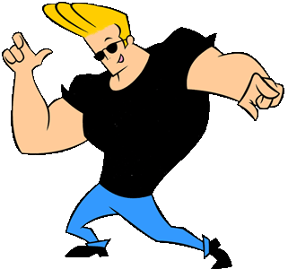
Točno,svaka čast

Slide 4
Netočno,loš si

Slide 5
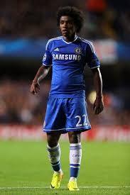
Igrač sa ove slike je
Mikel
Essien
Willian
Hulk

Slide 6
Točno,svaka čast

Slide 7
Netočno,loš si

Slide 8
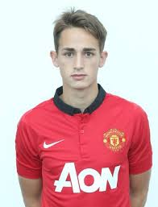
Igrač sa slike je ?
Januzaj
Dzeko
Varane
Reader

Slide 9
Točno,svaka čast

Slide 10
Netočno,loš si

Slide 11
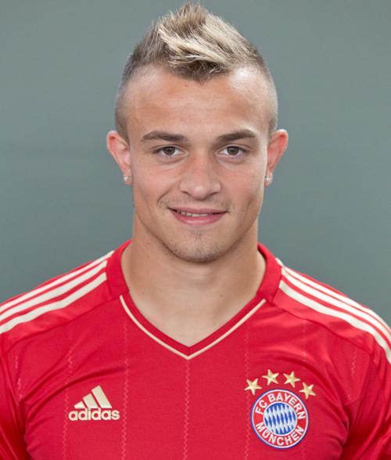
Igrač sa slike je ?
Martinez
Shaqiri
Isco
Dante

Slide 12
Točno,svaka čast

Slide 13
Netočno,loš si

Slide 14
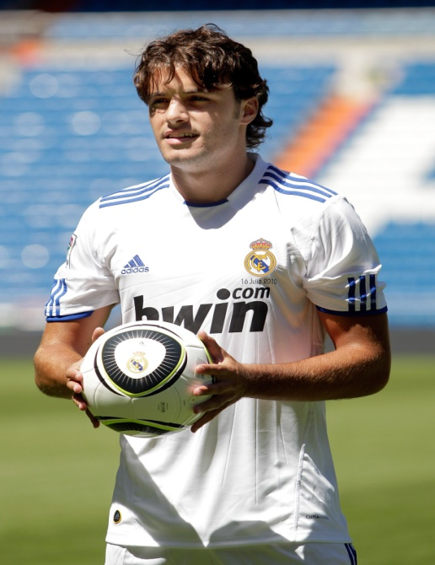
Igrač sa slike je ?
A) Navas
B) Pedro Leon
C) Garica
D) Khedira

Slide 15
Točno,svaka čast

Slide 16
Netočno,loš si

Slide 17
Kraj,Odličan si

